Slide 1
Современные приемы обучения английской грамматике: как сделать уроки полезными и интересными?
А.В. Конобеев, к. пед. н.,
главный редактор издательства «Титул» и журнала «Английский язык в школе», академический директор (Skyeng), эксперт МЦКО, доцент кафедры лингводидактики МПГУ

Slide 2
Сегодня мы попытаемся ответить на вопросы
Почему ученик учит-учит правило, а в речи его не использует, или использует нерегулярно?
Каковы плюсы и минусы двух основных подходов к обучению грамматической стороне речи?
Какое место грамматика может (и должна?) занимать в уроках?
Что можно использовать для активизации вывода изученной грамматики в речь?

Slide 3
Два типа знания
Normative - ученик знает правило и может его процитировать
Procedural - ученик использует правило, не пытаясь его вспомнить
В зависимости от того, какой тип знания нужно сформировать, есть два основных подхода к обучению грамматической стороне речи - эксплицитный и имплицитный. В свою очередь, внутри этих подходов есть свои методы организации работы с материалом.

Slide 4
Эксплицитный и имплицитный подходы
Эксплицитный подход - правила так или иначе объясняются. В рамках этого подхода используются дедуктивный и индуктивный методы обучения.
Имплицитный подход: правила не объясняются, все внимание - на заучивании и повторении грамматических структур.

Slide 5
Rules rule! Дедуктивное обучение
От правила к речи.
Показываем и объясняем правило.
Ищем новое грамматическое явление в тексте, объясняем его использование
Упражнения на подстановку, трансформацию и т.д.

Slide 6
Индуктивное обучение
От примеров к правилу
Ученики читают или слушают текст с новым грамматическим явлением
Ученики выводят значение этого явления с помощью опорных вопросов
Ученики выводят правило и сверяются со справочником, при необходимости корректируют выведенное ими правило
Используют выведенное ими правило в речи (те же упражнения на подстановку, трансформацию, свободное общение)

Slide 7
Дедуктивный и индуктивный методы - плюсы и минусы
В чем вы видите плюсы и минусы дедуктивного метода?
В чем вы видите плюсы и минусы индуктивного метода?

Slide 8
Дедуктивный и индуктивный методы - плюсы и минусы
Дедуктивный: сразу готовое правило (экономия времени). Минус - формируем нормативное знание, сложнее перейти к продуктивному, нужно много практики. Правило легко забыть.
Индуктивный: грамматическое знание формируется сразу через практику, выведенное самостоятельно правило понимаешь, а не просто запоминаешь, развиваются умения анализа языкового материала. Минус: на формулирование правила требуется время.

Slide 9
Имплицитный подход
Ситуативный метод: ученики отрабатывают модели и таким образом запоминают их.
Коммуникативный метод: по сути, это комбинация нескольких приемов.

Slide 10
Ситуативный метод
Аудирование предложений, текста с новым грамматическим явлением. Например: This is a boy/ a girl/ a rule/ etc.
Ученики хором или индивидуально проговаривают образец за учителем.
Учащиеся выполняют вопросно-ответные упражнения с использованием только, что изученной структуры, в парах или вместе с учителем. Например: Is this a pen? – Yes, it is. / No, it isn’t.
Ученики составляют учебный диалог с несколькими структурами.

Slide 11
Коммуникативный метод
предваряющее слушание: сначала слушаем текст, содержащий грамматические и лексические единицы, объединенные одним сюжетом;
имитация речи: ученики произносят фразу с разными эмоциями, жестами и т.д.
группирование схожих фраз по смыслу, форме, что способствует созданию образца речевой ситуации. Например, ситуация знакомства: What is your name? ; Where are from? ; What is your address?
действия по аналогии в схожих ситуациях общения, например, общение в гостинице, на собрании, представлении и т.д.

Slide 12
Где почитать подробнее:
Соловова Е.Н. Методика обучения иностранным языкам: базовый курс лекций: пособие для студентов пед. вузов и учителей / Е.Н. Соловова. – 3-е изд. – М.: Просвещение, 2005. – 239с.

Slide 13

Как научить
Опоры для разговора
Речевые образцы
Понятные правила

Slide 14
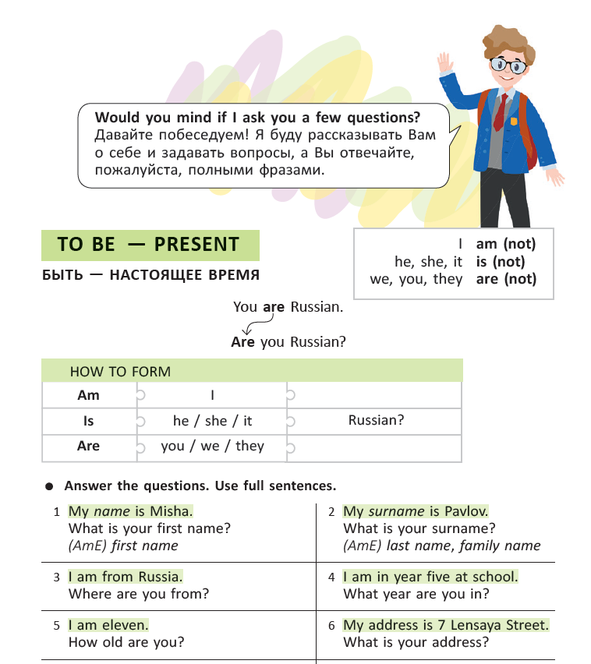
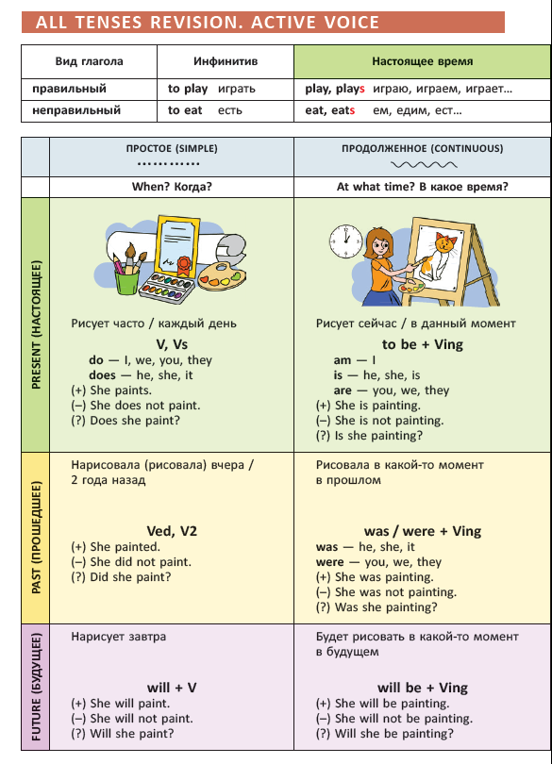

Slide 15
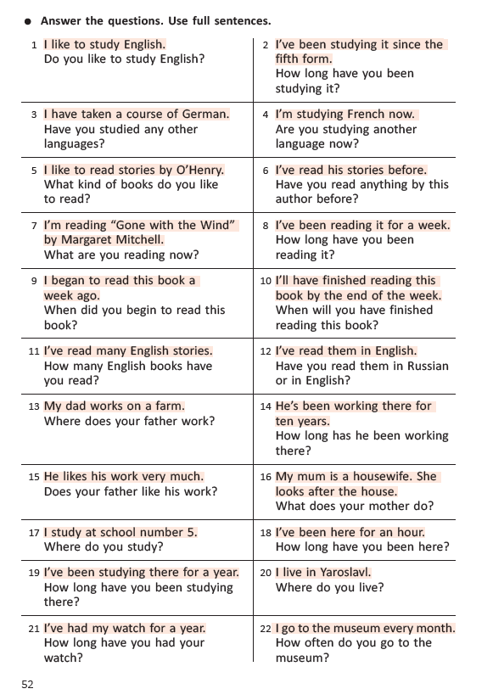
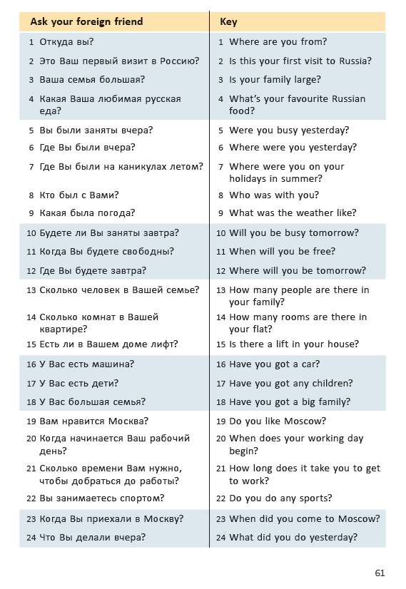

Slide 16
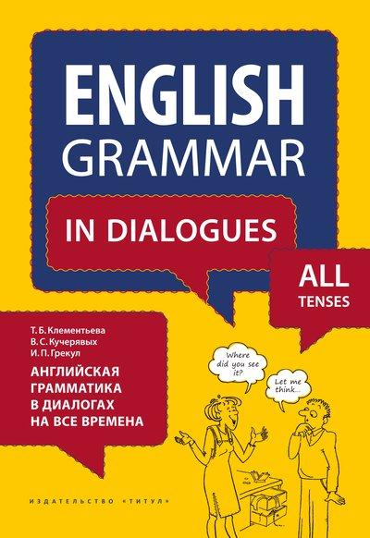
Грамматика через диалоги
Понятное объяснение функций
Большой диапазон речевых ситуаций

Slide 17
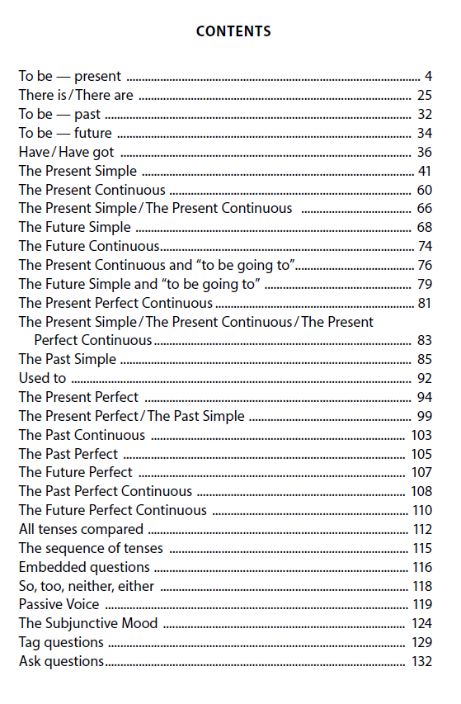
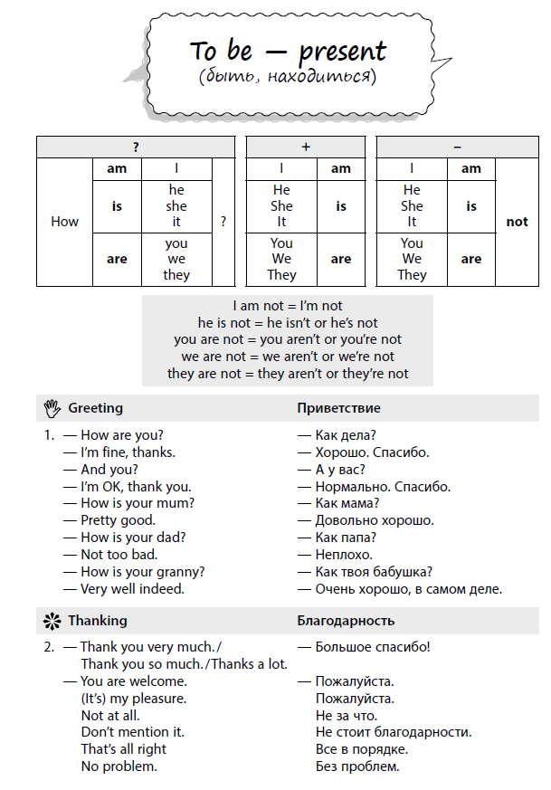

Slide 18
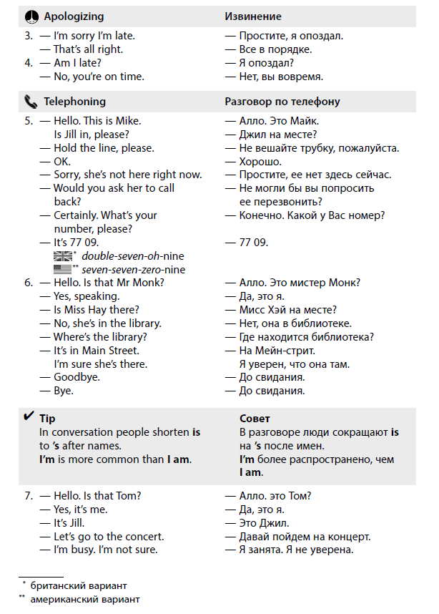
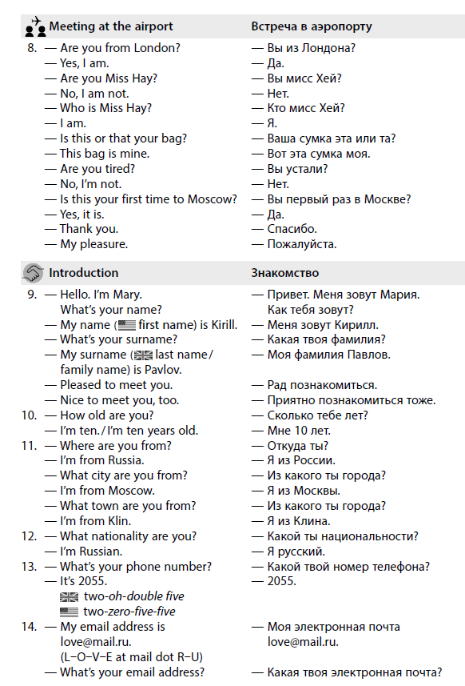

Slide 19
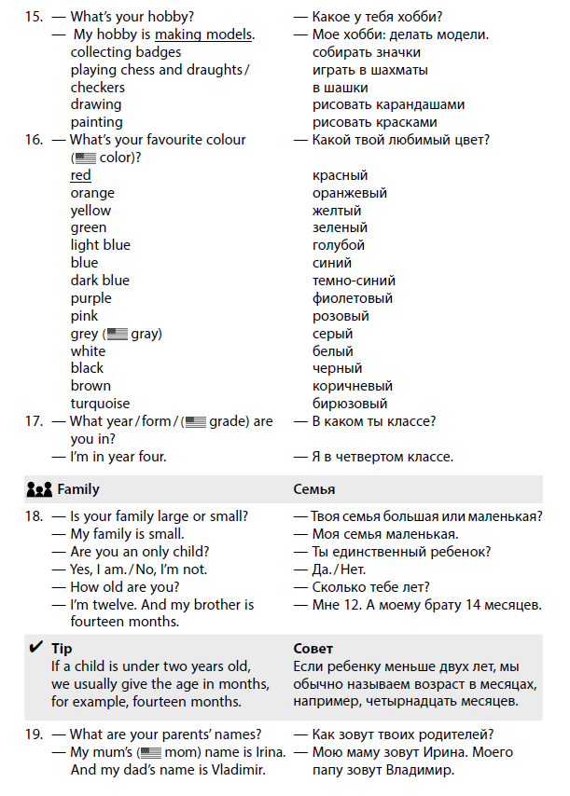
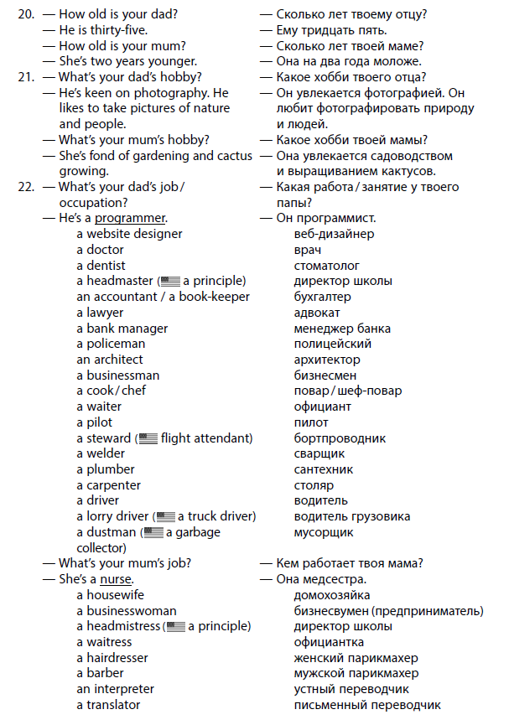

Slide 20

7-9 классы
живой язык
нескучные упражнения
оригинальные приемы обучения

Slide 21
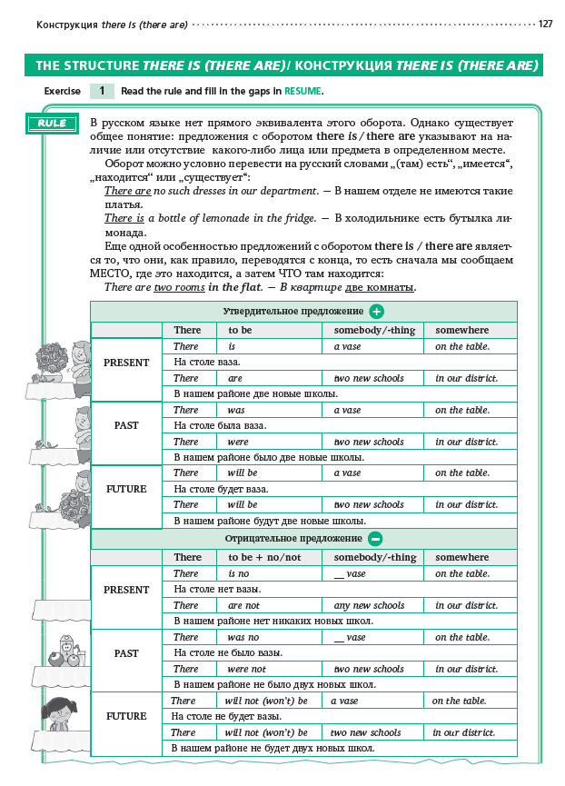
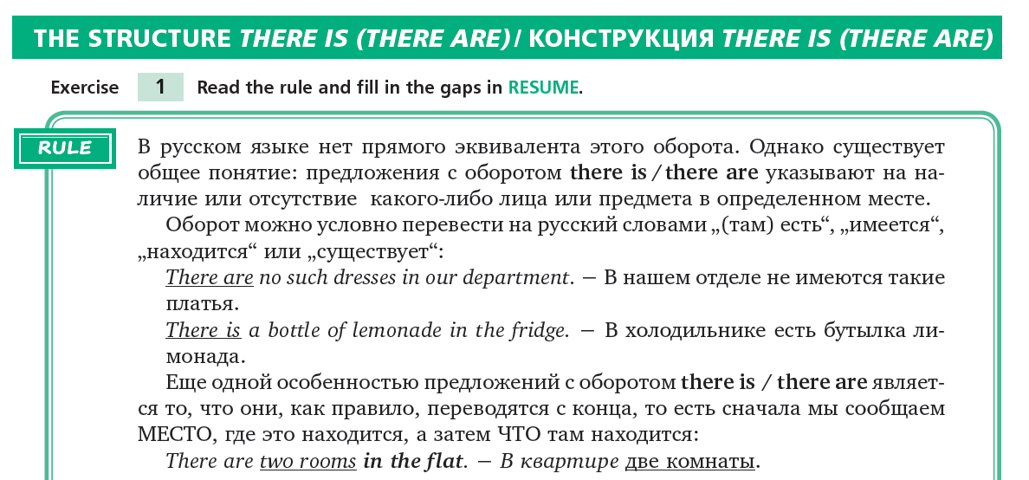

Slide 22
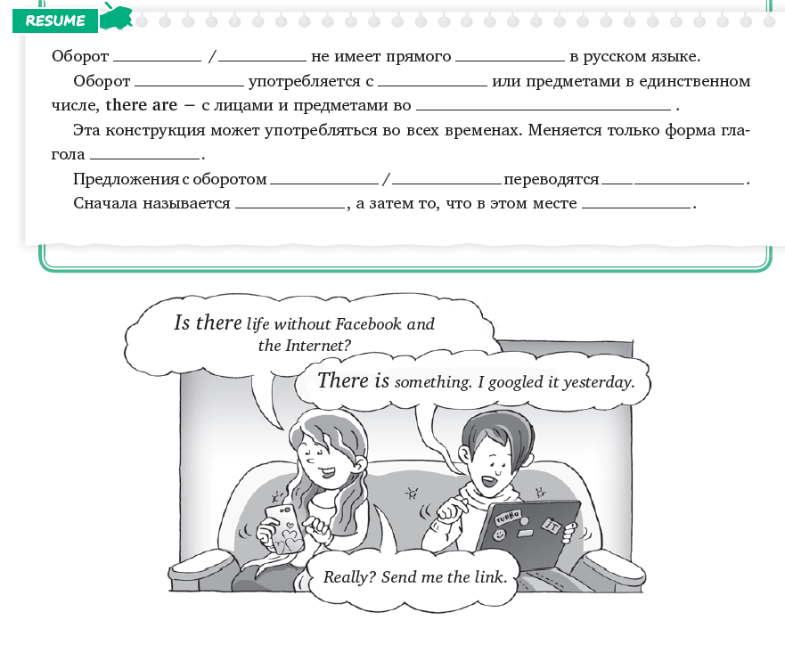

Slide 23
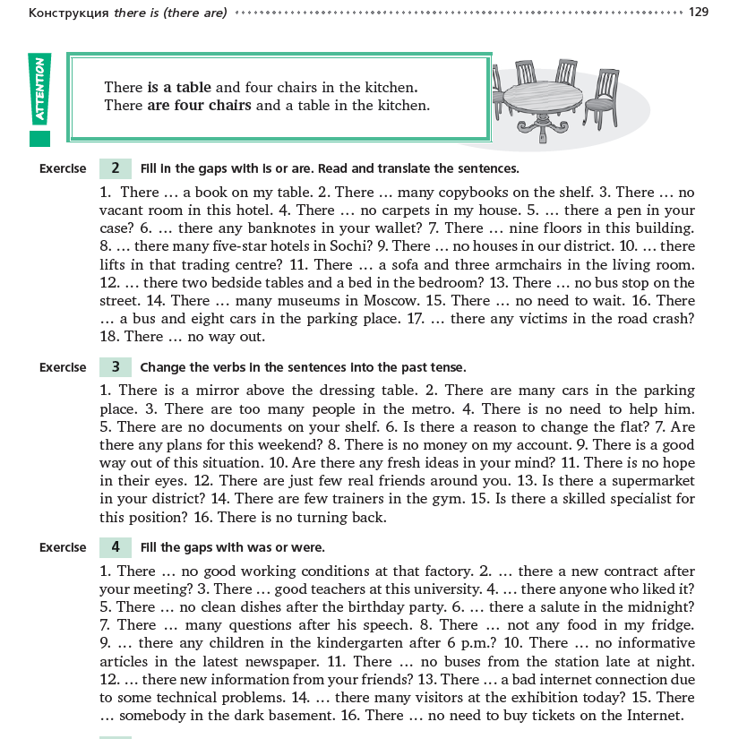

Slide 24
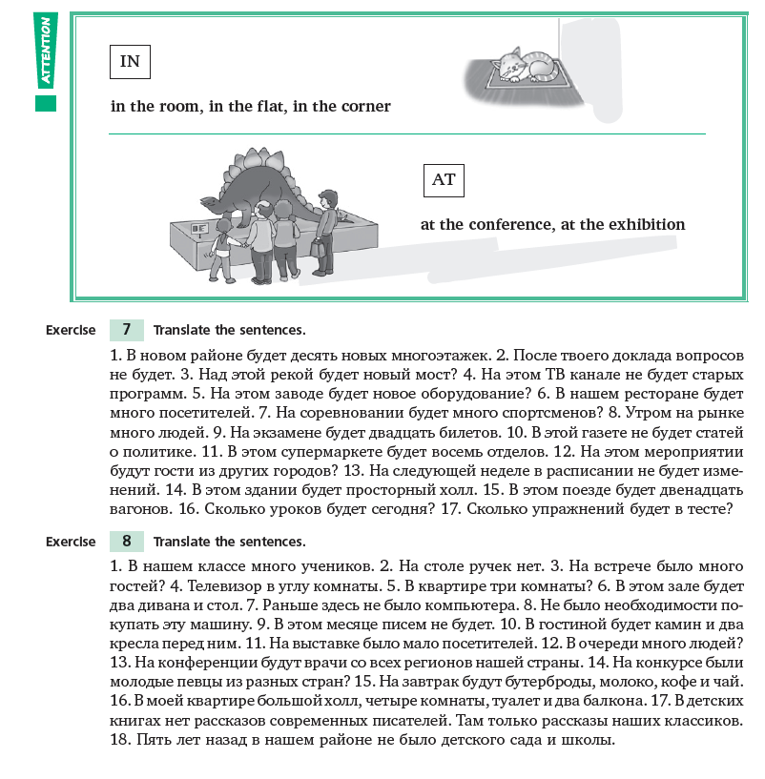

Slide 25

Грамматика в игре
6 комплектов разрезных иллюстрированных карточек
возможно использовать на уроках и дома с первого года обучения английскому языку

Slide 28

100 тестов
3 уровня сложности
формат ВПР, ОГЭ, ЕГЭ
Полный список явлений: https://www.titul.ru/download/Karacheva_VPR_2_4_App.pdf

Slide 29
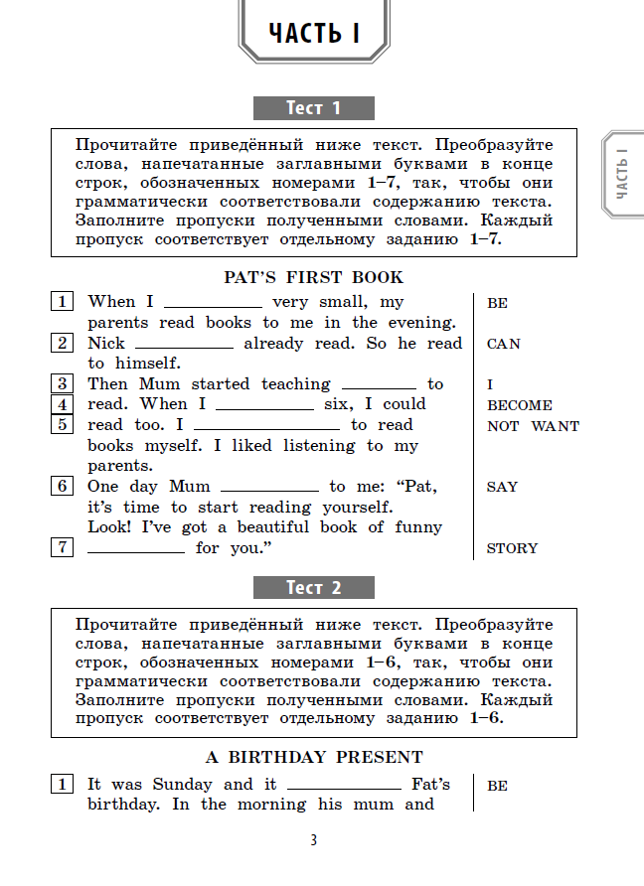
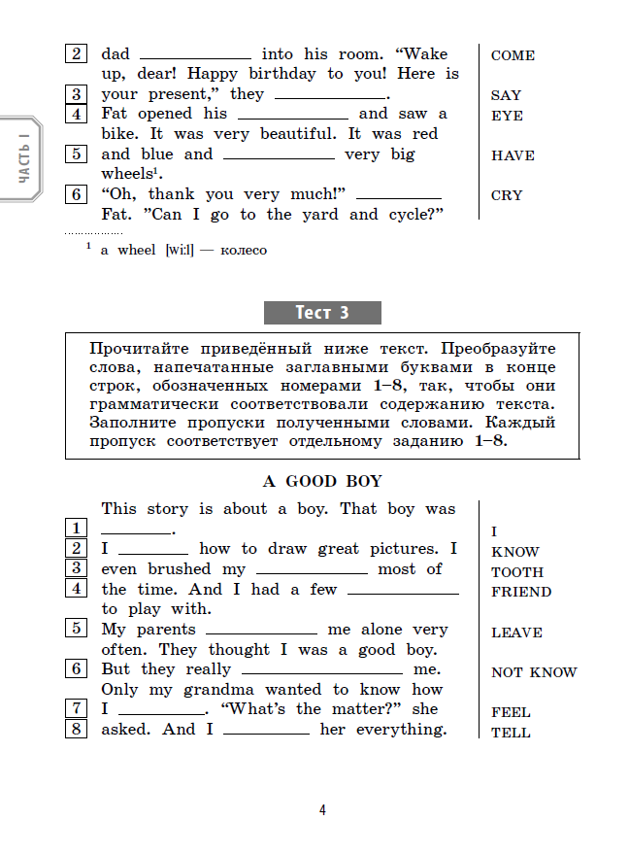

Slide 30



Slide 31
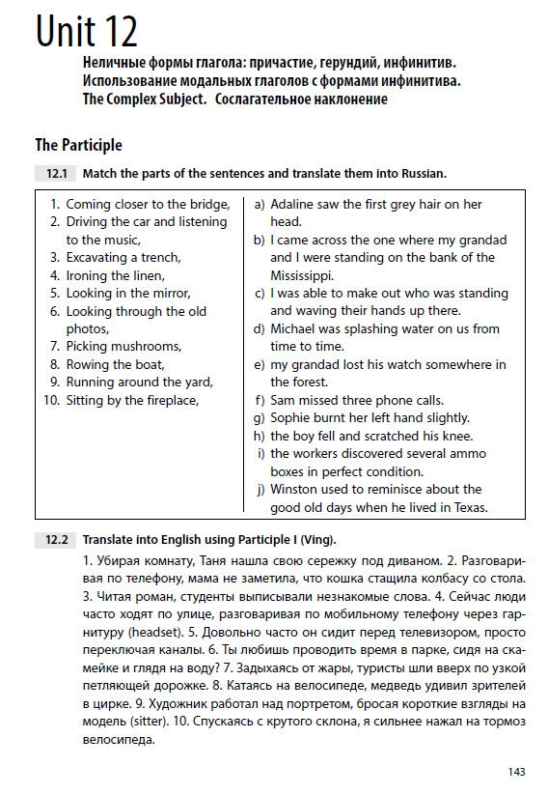
Пособия К.П. Словохотова
Содержание: все темы ОГЭ и ЕГЭ
Объяснения правил по-русски
Большое количество тренировочных упражнений
Объяснение grammar and vocabulary traps
Классический подход в современном виде

Slide 32


Серия Test Your Grammar

Slide 33
Серия Test Your Grammar 4 класс

Slide 34
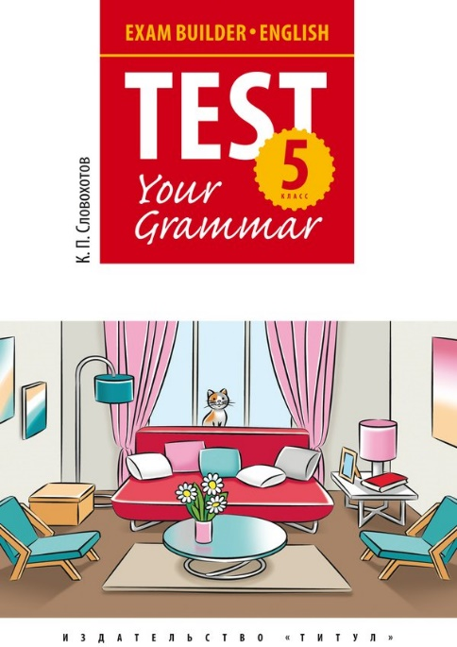
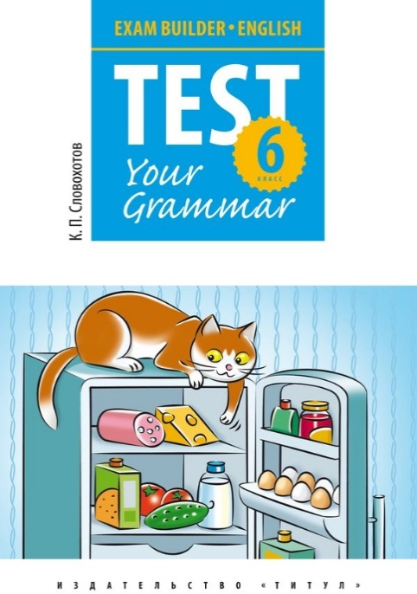


Серия Test Your Grammar

Slide 35
Библиография
Клементьева Т.Б., Кучерявых В.С. Talk to me / Поговори со мной.
Клементьева Т.Б., Кучерявых В.С., Грекул И.П. Английская грамматика в диалогах на все времена
Черкасов В.А. New English Way. Английская грамматика для школьников. Книга 1.
Клементьева Т.Б. Английский язык. Карточки-перевертыши. Предлоги
А. Карачева. Английский язык. 100 тестов по лексике и грамматике для начальной школы.
К.П. Словохотов. Английский язык. Практическая грамматика для ОГЭ и ЕГЭ.
К.П. Словохотов. Английский язык. Грамматика. Сборник упражнений.
К.П. Словохотов. Английский язык. Серия Test Your Grammar
Все пособия выпускаются издательством «Титул». Приобрести пособия можно как в книжных магазинах, так на на wildberries.ru, ozon.ru , englishteachers.ru

Slide 36
E-mail: alexey_Konobeiev@mail.ru

Slide 37
Наши социальные сети

